Slide 1
2019年Q1宏观经济形势分析
Notes:
亮亮图文旗舰店https://liangliangtuwen.tmall.com

Slide 2
经济增长
物价水平
对外贸易
目录
CONTENTS
就业问题
金融市场及其他指标
经济政策

Slide 3
SECTION 1
经济增长
1
PART 01

Slide 4
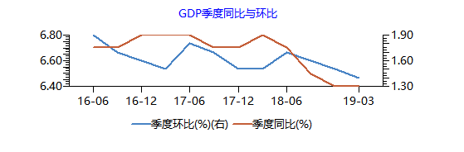

1.1 GDP增速

Slide 5
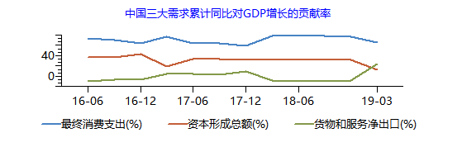

1.2 中国GDP同比

Slide 6
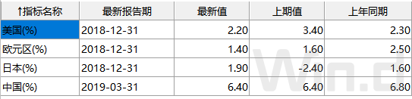
1.3 中国与发达国家经济增速对比
可见，我国经济增速较为稳定，但仍高于同期发达国家GDP增速。三季度同比增长6.8%，而美国三季度环比折年率为5.3%，日本环比折年率3.2%，欧元区同比2.3%

Slide 7
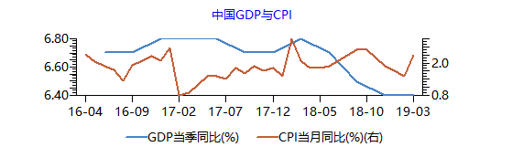

1.4 GDP和CPI

Slide 8

1.5 中国三大需求GDP增长贡献率
截至第三季度，第三产业的贡献率为58.8%，较去年同期上升0.3%，第二产业则下降了0.3%至37.2%，第一产业贡献率则与上年同期持平，仅为4%。

Slide 9
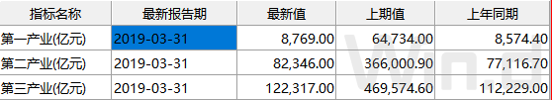
1.6 中国三大产业GDP累计值

Slide 10
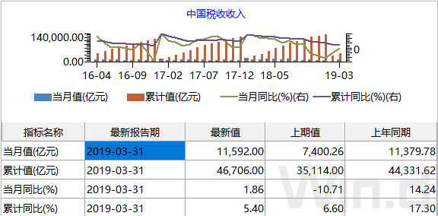
1.7 公共财政收入与支出

Slide 11
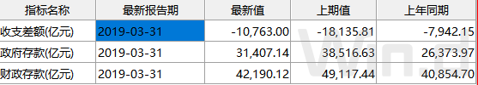
1.8 公共财政收入与支出

Slide 12
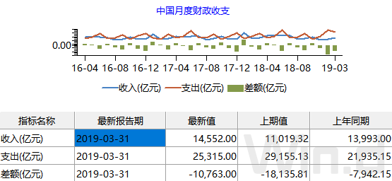
1.9 公共财政收入与支出同比
17四季度，财政收入同比下降1.4%，财政支出同比下降8.29%

Slide 13
SECTION 2
物价
2
PART 02

Slide 14
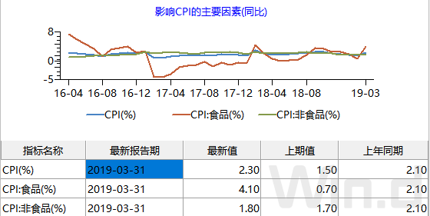
2.1 CPI同比及各因素分析

Slide 15
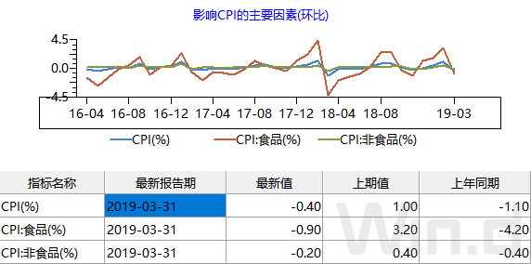
2.2 CPI环比及各因素分析

Slide 16
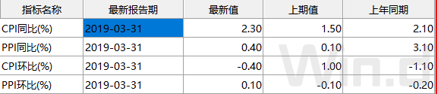
2.3 PPI同比及各因素分析

Slide 17
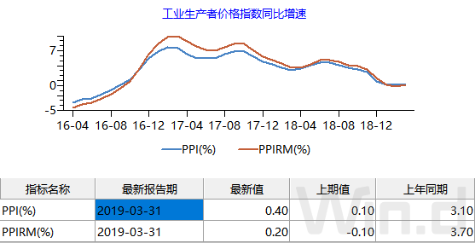
2.4 工业生产者购进价格指数

Slide 18
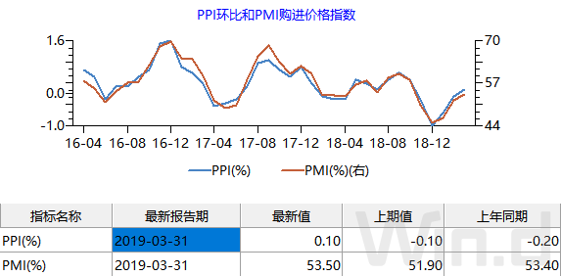
2.5 PPI环比和PMI

Slide 19
SECTION 3
对外贸易
4
PART 04

Slide 20
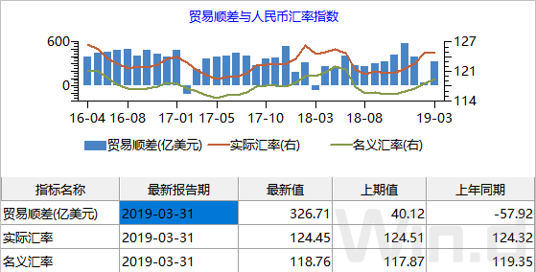
3.1 汇率
11月份人民币名义有效汇率指数为117.87，而实际有效汇率指数为121.39

Slide 21
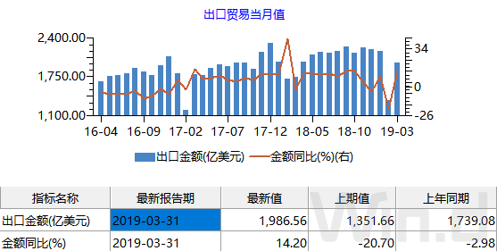
3.2 进出口累计额

Slide 22
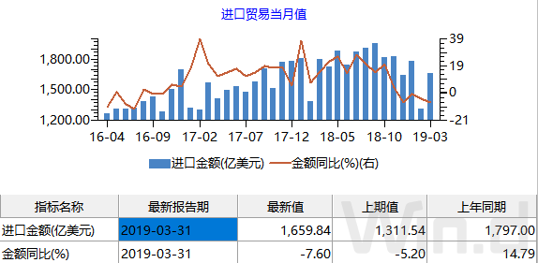
3.3 进出口累计额

Slide 23
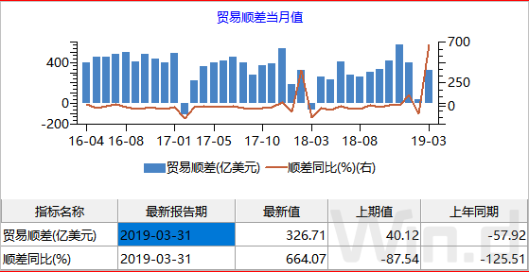
3.4 进出口累计额

Slide 24
3.5 进出口累计额

Slide 25
SECTION 4
就业
2
PART 02

Slide 26
4.1 城镇新增就业人数
17年11月份累计城镇新增就业人数为1280万人，略高于去年同期1249万人

Slide 27
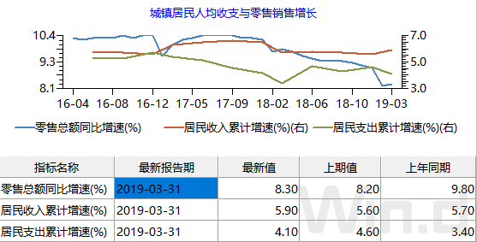
4.2人均收入与消费支出
三季度，中国城镇居民人均可支配收入累计同比增长6.59%，人均消费累计同比增长4.53%；11月份社会消费品零售总额累计同比增长10.20%。

Slide 28
SECTION 5
金融市场及其它指标
3
PART 03

Slide 29
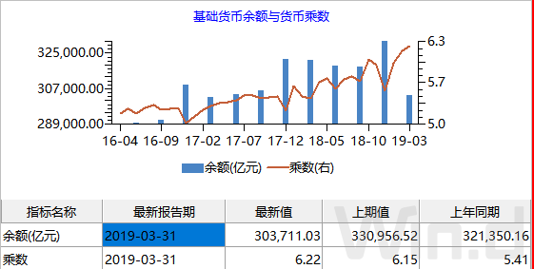
5.1 基础货币余额与货币乘数
三季度末，中国基础货币余额为306,000.00亿元，同比增长5.15%，较上季度增加2,000.00亿元；三季度末的货币乘数为5.41倍，比上季度低0.04倍。

Slide 30
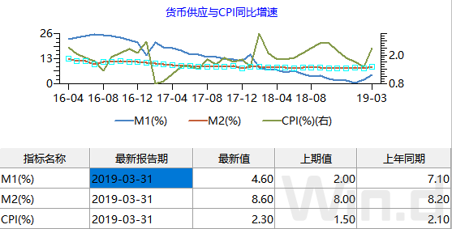
5.2 货币供应与CPI同比

Slide 31
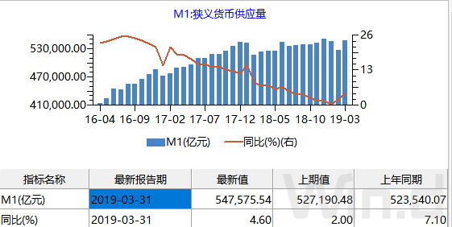
5.3 M1和M1同比
11月末，狭义货币（M1）余额54.38万亿元，同比增长11.8%，较上月下降0.9个百分点，较去年同期下降9.6个百分点。

Slide 32
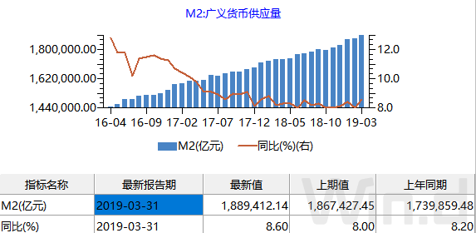
5.4 M2和M2同比
11月末，广义货币（M2）余额167.68万亿元，同比增长8.2%，增速较上月下降0.9个百分点，比去年同期低3.1个百分点。

Slide 33
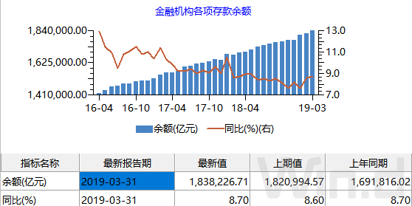
5.5 金融机构人民币存款余额
12月末，金融机构各项贷款余额120.13万亿元，同比增长12.7%，较上期下降0.6个百分点

Slide 34
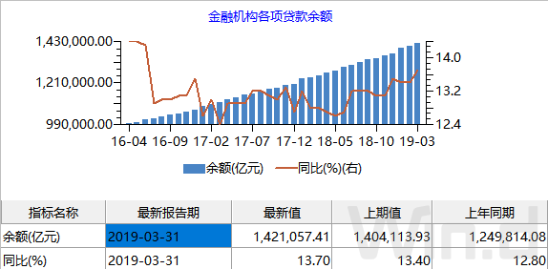
5.6 金融机构人民币贷款余额
12月末，各项存款余额为164万亿，同比增长9%，但存款余额已明显出现下降

Slide 35
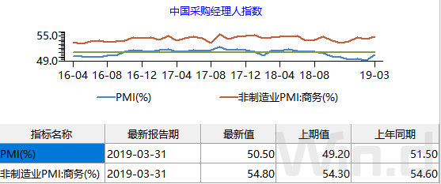
5.7 PMI

Slide 36
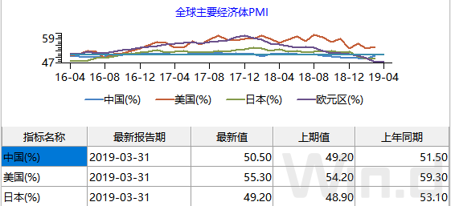
5.8 PMI对比

Slide 37
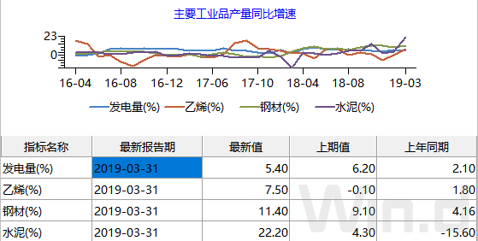
5.9 主要工业品产量同比增速

Slide 38

5.10 固定资产累计投资

Slide 39
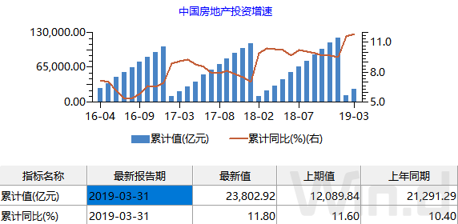
5.11 房地产开发投资

Slide 40
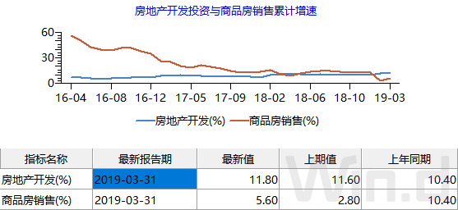
5.12房地产开发投资与销售

Slide 41
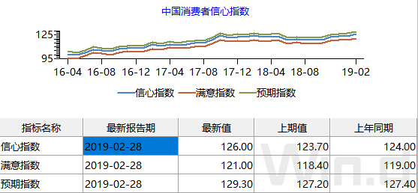
5.13 中国消费者信心指数

Slide 42
SECTION 6
经济政策
6
PART 06

Slide 43
2019年中国经济政策及关注点
1.1 政府宏观政策方向
1.2 财政政策 1.3 货币政策 1.4 科创板

Slide 44
1.1 政府宏观政策方向
调控重心转变
01
2018年中央经济工作会议最关键的词是“逆周期调节”和“稳定总需求”,宏观调控的重心已经从之前两年的供给侧、调结构转向了需求侧、逆周期
02
财政政策加力
大规模减税降费，较大幅度增加地方政府专项债券规模
货币政策松紧适度
03
保持流动性合理充裕，改善货币政策传导机制，金融体系改革层面，提高直接融资比重，解决好民营企业和小微企业融资难.

Slide 45
1.2 政策分析——财政政策
减小企业税收负担，扩大内需
1.增值税改革：
2019年4月“制造业等行业税率从16％降至13％，交通运输、建筑业等行业的税率从10％降至9％”，这比2018年5月的“17％降至16％，11％降至10％”幅度更大。2018年增值税收入增长9.1％，占全国税收总额的39.3％；而2019年1-3月累计同比增长10.7％，低于前值11.3％，但占比升至42％。
2.双创和小微企业减税：
含小型微利企业所得税优惠、增值税小规模纳税人优惠、投资初创科技型企业优惠。预计每年减负约2000亿元，实施期暂定三年。2018年企业所得税全年增长10.0％，占全国税收总额的22.6％；1-3月累计同比15.8％，前值10.0％，占比降至21.2％
减税
降费
3.出口退税：
为“稳外需”，2018年下半年已连续两次调高出口退税率。2018年出口退税额累计增长14.7％，2019年1-2月升至23.4％，1-3月进一步上升至32.0％
4.降低社保缴费：
4月1日国办印发《降低社会保险费率综合方案》，2019年5月开始各地养老保险单位缴费比例可降至16％，缴纳基准亦有所调降，这比2018年4月10日实施的“延续阶段性调降企业养老保险费率的政策，从20％降到19％”力度更大。

Slide 46
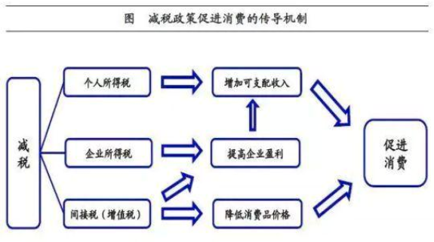
1.2 政策分析——财政政策
地方政府专项债务规模
企业和个人税负

Slide 47
1.2 政策分析——财政政策
政府公共收支变化
单位：万亿元
加大政
府投资
制造业技术改造和设备革新
公共服务设施
农村基础设施
城市市政基础设施
新型基础设施

Slide 48
1.3 政策分析——货币政策
货币政策适度放松
疏通货币政策传导渠道，保持流动性合理充裕
稳健的
货币政策要
松紧适度
缓解小微企业融资难融资贵问题
利率市场化改革，降低实际利率水平
完善汇率形成机制，保持合理均衡下的稳定
发展多层次资本市场，提高直接融资比例

Slide 49
1.4 政策分析——科创板
习总书记指出将在上海证券交易所设立科创板并试点注册制
2018年11月5日，首届中国国际进口博览会在上海举行，习总书记做主旨演讲，明确提出在上海证券交易所设立科创板并试点注册
制，支持上海国际金融中心和科技创新中心建设，不断完善资本市场基础制度。
上交所座谈会
中央经济工作会议
上海国际金融中心建设行动计划
2018年12月19至21日，中央经济工作会议在北京举行，会议指出，引导更多中长期资金进入,推动在上交所设立科创板并试点注册制尽快落地。
2019年1月17日，经国务院同意，人 民 银行会同发展改革委、科技部、工信部、 财政部、银保监会、证监会、外管局联合 印发《上海国际金融中心建设行动计划
（2018-2020年）》，标志着上海国际金融
中心建设已经进入冲刺阶段。行动计划中 提到，全力配合支持证监会、上交所推动 科创板及注册制试点落地。
2018年12月1日，上交所召集会员理事会、监事会召开座谈会，就设立科创板并试点注册制集思广益，征求市场意见，明确 提出已完成设立科创板并试点注册制的 方案草案。
中央全面深化改革委员会第六次会议
2019年1月23日，中央全面深化改革委员会第六次会议召开，会议审议通过了《在上海证券交易所设立科创板并试点注册制总体实施
方案》、《关于在上海证券交易所设立科创板并试点注册制的实施意见》。
会议指出，在上海证券交易所设立科创板并试点注册制是实施创新驱动发展战略、深化资本市场改革的重要举措。要增强资本市场对 科技创新企业的包容性，着力支持关键核心技术创新，提高服务实体经济能力。要稳步试点注册制，统筹推进发行、上市、信息披 露、交易、退市等基础制度改革，建立健全以信息披露为中心的股票发行上市制度。

Slide 50
1.4 政策分析——科创板
构建多层次资本市场体系，打造中国新经济资本市场“切入口”
纽交所上市公司
（包括高增长板）
上证主板、深圳主板
美国证券交易所
中小企业板
纳斯达克上市公司
从场外成功转型交易所
创业板
科创板
新三板
粉单市场，OTCBB
OTCQX,OTCQB
OTC灰色市场
区域性
场外交易市场
吸引更多创新企业上市，提供“源头活水”
为A股市场引入更多高成长新兴创新企业，提供新兴产业处于成长前期的“源头活水”从而有望提升资本市场的成长性。根据《科创板首次公开发行股票注册管理办法（试行）》，证监会对科创板企业的定位是：“面向世界科技前沿、面向经济主战场、面向国家重大需求，符合国家战略，拥有关键核心技术，科技创新能力突出”。可以说，“国家战略”与“核心技术”是科创板的关键词。

Slide 51








1.4 政策分析——科创板
科创板支持行业
科技创新企业定位
面向世界科技前沿
面向经济主战场
面向国家重大需求
符合国家战略
拥有关键核心技术
市场认可度高
新一代信息技术
高端装备
拟上市企业 的行业定位
新材料
新能源
节能环保
生物医药

Slide 52
1.4 政策分析——科创板
科创板的意义
科创升级的孵化器
作为定向服务高成长新兴创新企业，特别是符合国家战略，拥有关键核心技术，科技创新能力突出的企业初始筹资及后续资本运作的市场，科创板将努力孕育一批面向世界科技前沿、面向经济主战场、面向国家重大需求，符合国家战略的世界级科创企业。
产业资本的转化器
受益于我国高成长新兴创新企业的成长和相关行业的崛起，科创板平台规模将会极具快速增长，从而实现产业资本的有效转化。以纳斯达克为例，截至2019年2月最新数据，纳斯达克市场总市值已经超过我国A股市场。
经济转型的助跑器
科创板有望在培育高成长新兴创新企业中成为资本市场的重要力量，从而助推中国经济转型，在打造“中国新经济的摇篮”中发挥重要作用。

Slide 53

谢谢大家！
Notes:
亮亮图文旗舰店https://liangliangtuwen.tmall.com

